Slide 1
Формирование речевой компетентности у детей старшего дошкольного возраста через проектную деятельность
Муниципальное бюджетное дошкольное образовательное учреждение «Детский сад № 17 «Радуга» муниципального образования Выселковский район

Slide 2
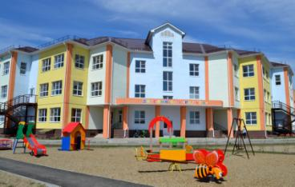
КРАЕВАЯ ПЛОЩАДКА ПЕРЕДОВОГО ПЕДАГОГИЧЕСКОГО ОПЫТА
Муниципальное бюджетное дошкольное образовательное учреждение «Детский сад № 17 «Радуга»
муниципального образования Выселковский район
Информационно-образовательный проект
«Город мастеров»,
как модель формирования образовательной среды
в условиях реализации ФГОС ДО

Slide 3
ВЫБОР ПРОЕКТНОЙ ДЕЯТЕЛЬНОСТИ ОБУСЛОВЛЕН
ЗАДЕРЖКОЙ РЕЧЕВОГО
РАЗВИТИЯ
КОМПЛЕКСОМ СОЦИАЛЬНО-ПСИХОЛОГИ-ЧЕСКИХ ПРОБЛЕМ
ДЕФОРМАЦИЕЙ СОДЕРЖАНИЯ ДЕТСКОЙ СУБКУЛЬТУРЫ
Разрыв коммуникативных связей между миром детей и миром взрослых

Slide 4
Разрыв коммуникативных связей между миром детей и миром взрослых
Разговор
Беседа
Рассказыва-ние
Мультфильмы
Телепередачи
Компьютерные игры

Slide 5
ПРОЕКТ В ДОО – это …
Интегрированный метод обучения, направленный на:
развитие личности ребенка, его познавательных и творческих способностей ,
самостоятельную активность ребенка, повышающую его самооценку,
развитие благоприятных межличностных отношений между детьми и взрослыми,
достижение высоких результатов в усвоении детьми определенных знаний.

Slide 6
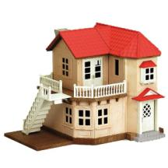
ИНФОРМАЦИОННО-ОБРАЗОВАТЕЛЬНЫЙ ПРОЕКТ «ГОРОД МАСТЕРОВ»
Центр журналистики
Автошкола
Студия дизайна
Центр науки и эксперименти-рования
Робототехника
Фитнесцентр
Центр кулинарии
Центр архитектуры и строительства
Мини-библиотека

Slide 7
Проект коммуникативной и речевой направленности
«ПЕРВЫЕ ШАГИ В ЖУРНАЛИСТИКУ»
Развитие общения и взаимоотношений со сверстниками и взрослыми
Развивать коммуникативные навыки, умение быть открытыми для новых контактов (внутренних и внешних).
Развитие составляющих речевого общения
Развивать умение ясно и чётко излагать мысли; умение убеждать; умение аргументировать; умение выносить суждения; умение анализировать высказывание.
Активизация речи и речевого общения
Совершенствовать стиль партнерских отношений.
Формировать опыт самовыражения личности каждого ребенка на основе творческой деятельности.
Строить позитивные отношения друг с другом, со взрослыми и родителями.
Развивать способность детей обмениваться эмоциями, чувствами в процессе работы над проектом.
Поддерживать стремление и желание детей высказывать собственное мнение, активно вступать в деловое общение со сверстниками и взрослыми в процессе проектной деятельности.
Воспитывать инициативность, самостоятельность, творческое отношение к делу.
Формировать умение слушать и слышать (правильно интерпретировать информацию, в том числе и невербальную), умение децентрироваться.
Развивать умение взаимодействовать в процессе общения: вести беседу, задавать вопросы, формулировать свои желания, управлять своим поведением в процессе общения

Slide 8
Ожидаемые результаты проекта
«ПЕРВЫЕ ШАГИ В ЖУРНАЛИСТИКУ»
У детей сформируются первичные представления о профессии журналиста, его профессиональных качествах и навыках
Воспитанники научатся брать интервью, в диалоге получат опыт равенства в общении
Словарный запас дошкольников обогатится терминами журналистики: интервью, репортаж, рубрика, редакция, корреспонденция и др.
Дети станут активными участниками творческих игр, творческих командировок, издания детской газеты.
Дети познакомятся с видами печатной продукции.

Slide 9
План работы по проекту
«ПЕРВЫЕ ШАГИ В ЖУРНАЛИСТИКУ»
Этапы | Деятельность педагога | Деятельность детей | Деятельность родителей
1 этап | 1.Формулирует проблему (цель). 2.Вводит в игровую ситуацию. 3. Формулирует задачу. | 1. Вхождение в проблему. 2.Вживание в игровую ситуацию. 3. Принятие задачи. 4. Дополнение задач проекта. | 1. Вхождение в проблему. 2. Принятие задачи. 3. Дополнение задач проекта.
2 этап | 1.Помогает в решении задач. 2.Помогает спланировать деятельность. 3.Организует деятельность. 4.Практическая помощь (по необходимости). 5. Направляет и контролирует осуществление проекта. | 1. Объединение детей в рабочие группы. 2. Распределение амплуа. 3. Формирование специфических знаний, умений и навыков. | 1.Помогают в решении задач. 2.Практическая помощь (по необходимости). 3. Разработка совместных с детьми мини-проектов. 4. Помощь в создании РППС.
3 этап | 1. Подготовка к презентации. 2. Презентация. | 1.Продукт деятельности готовят к презентации. 2. Представляют продукт деятельность. | 1. Помогают в подготовке к презентации.

Slide 10
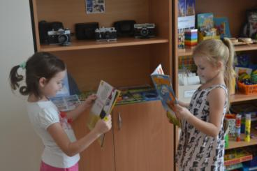
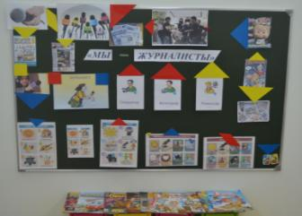
1 этап реализации проекта
«ПЕРВЫЕ ШАГИ В ЖУРНАЛИСТИКУ»

Slide 11
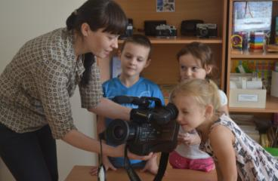
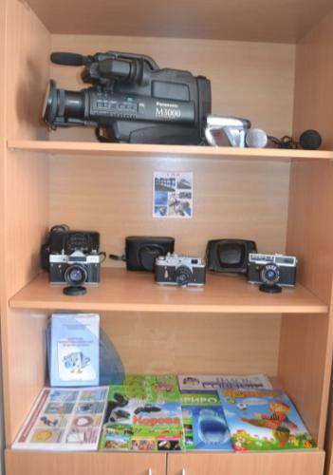
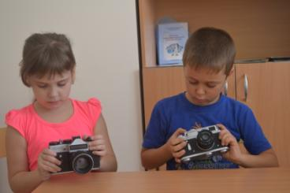
1 этап реализации проекта
«ПЕРВЫЕ ШАГИ В ЖУРНАЛИСТИКУ»

Slide 12
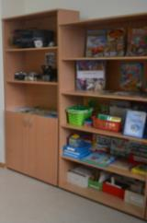
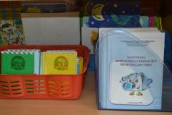
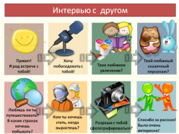
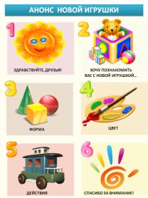
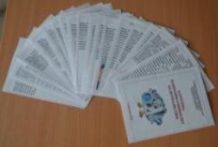
1 этап реализации проекта
«ПЕРВЫЕ ШАГИ В ЖУРНАЛИСТИКУ»

Slide 13
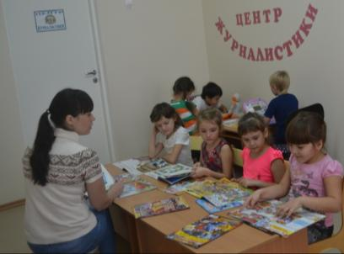
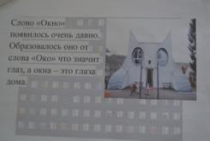
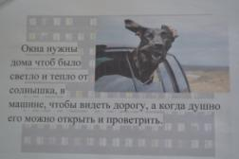
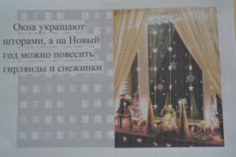
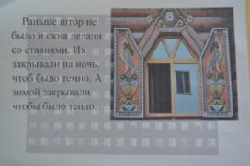
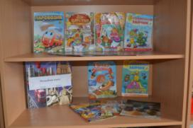
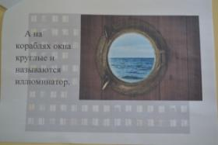
1 этап реализации проекта
«ПЕРВЫЕ ШАГИ В ЖУРНАЛИСТИКУ»

Slide 14
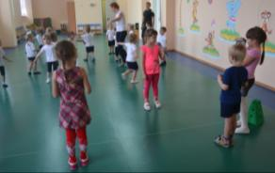
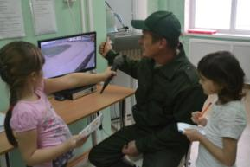
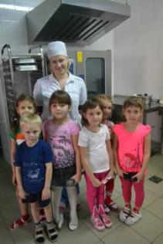
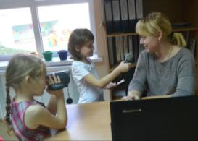
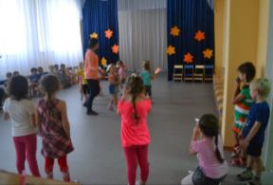
2 этап реализации проекта
«ПЕРВЫЕ ШАГИ В ЖУРНАЛИСТИКУ»

Slide 15
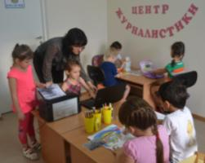
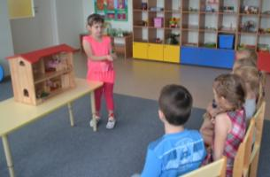
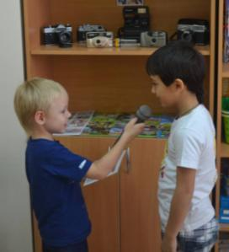
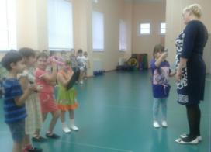
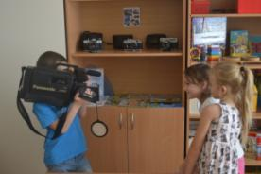
2 этап реализации проекта
«ПЕРВЫЕ ШАГИ В ЖУРНАЛИСТИКУ»

Slide 16
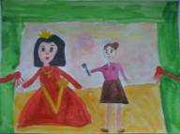
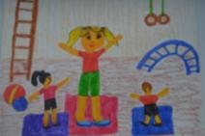
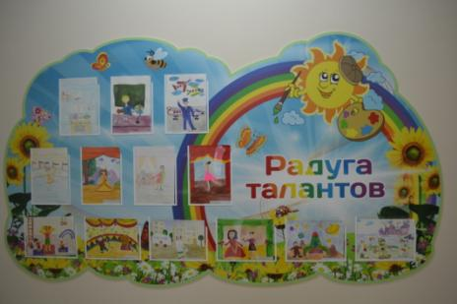
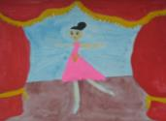
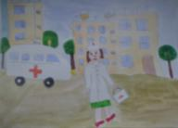
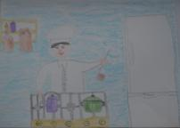
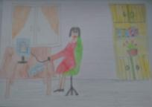
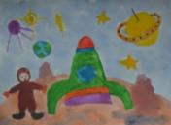
2 этап реализации проекта
«ПЕРВЫЕ ШАГИ В ЖУРНАЛИСТИКУ»

Slide 17
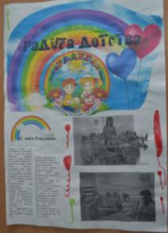
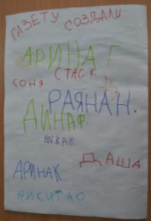
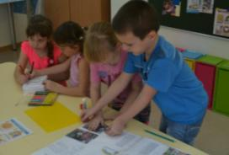
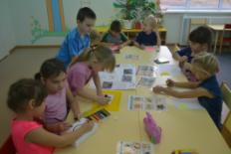
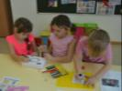
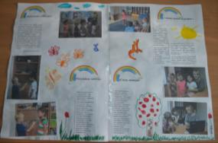
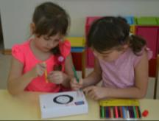
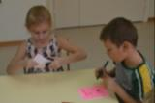
2 этап реализации проекта
«ПЕРВЫЕ ШАГИ В ЖУРНАЛИСТИКУ»

Slide 18
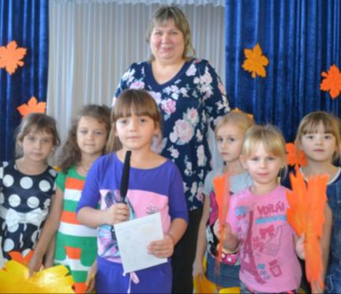
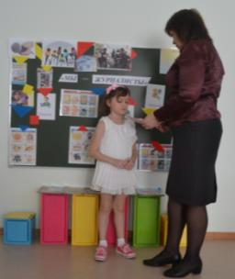
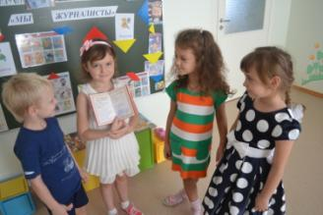
2 этап реализации проекта
«ПЕРВЫЕ ШАГИ В ЖУРНАЛИСТИКУ»

Slide 19
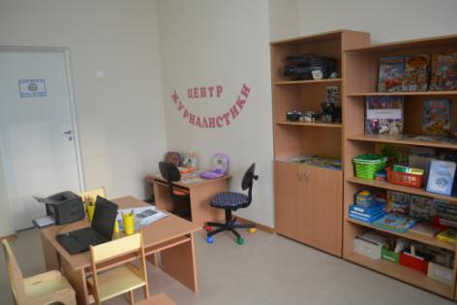
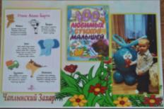
2 этап реализации проекта
«ПЕРВЫЕ ШАГИ В ЖУРНАЛИСТИКУ»

Slide 20
Источник шаблона: http://pedsovet.su/
Автор: Макшина Ирина Юрьевна, учитель русского языка Специальной (коррекционной) школы № 657 (8 вида) Приморского района Санкт-Петербурга
Фон - http://i.allday.ru/uploads/posts/2010-09/1285145016_shutterstock_55111003.jpg

